Slide 1

È possibile promuovere nelle scuole il pensiero critico su temi di salute?
Un progetto internazionale e una proposta per il PNP
Giulio Formoso
Regione Emilia-Romagna

Slide 2

Il contesto

Slide 3
Articolazione del progetto
4 work packages (capitoli operativi) di contenuti, relativi alle aree cliniche di interesse:
Cronicità/polifarmacoterapia
Oncologia
Antibiotico-resistenza
Pediatria
5 work packages relativi agli strumenti da utilizzare per promuovere i contenuti:
Sito web, bollettini, newsletter
Social/app
Revisioni sistematiche
Formazione agli operatori sanitari
Formazione nelle scuole

Slide 4
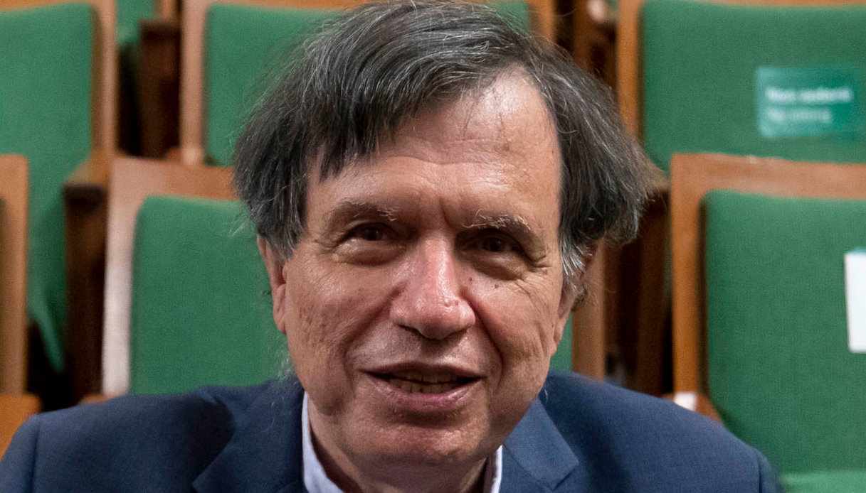
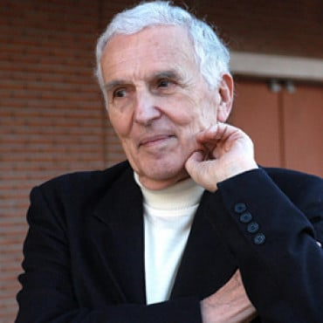

Perché questo work-package 9
La capacità di interpretare correttamente le informazioni su temi di salute è fondamentale affinché le informazioni prodotte possano essere utilizzabili
Per questo motivo è utile integrare il progetto di informazione con la promozione di capacità di analisi critica sin dai percorsi scolastici

Slide 5
Proposta per l’inserimento della promozione del pensiero critico su temi di salute nei macro-obiettivi del PNP
Promozione del pensiero critico su temi di salute a partire dall’età scolare, migliorando la capacità di distinguere le informazioni affidabili dalle fake news

Slide 6


Quali strumenti
Esiste un progetto, Informed Health Choices, realizzato e validato a livello internazionale da un gruppo di medici, insegnanti, pedagogisti e giornalisti per promuovere il pensiero critico su temi di salute nelle scuole primarie e secondarie di primo grado (target di età: 10-12 anni)
Il progetto fornisce risorse didattiche (10 moduli da un’ora) implementate nelle rispettive classi da insegnanti e/o operatori sanitari formati online (durata corso per gli insegnanti: 2-3 ore)
https://www.informedhealthchoices.org/ihc-by-country/italian-italy/

Slide 7



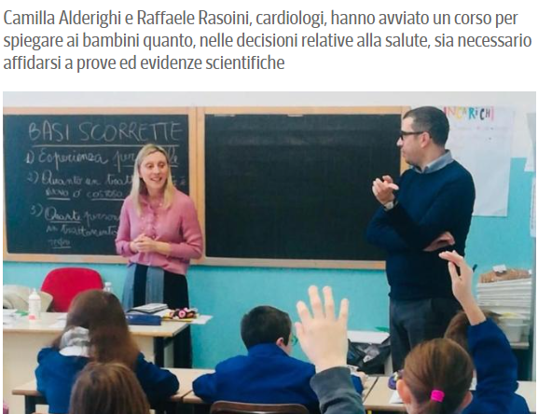
In cosa consiste il progetto «Informed Health Choices»
Promuovere una maggiore capacità di valutare criticamente le informazioni e di distinguere quelle affidabili da quelle distorte o addirittura false (spesso promosse da portatori di interesse)
sottolineare la relativa importanza di informazioni aneddotiche rispetto a informazioni ottenute attraverso il confronto di interventi su casistiche ampie e rappresentative
I moduli in questione hanno i giovani studenti come target diretto e gli stessi insegnanti e le famiglie come target indiretti

Slide 8
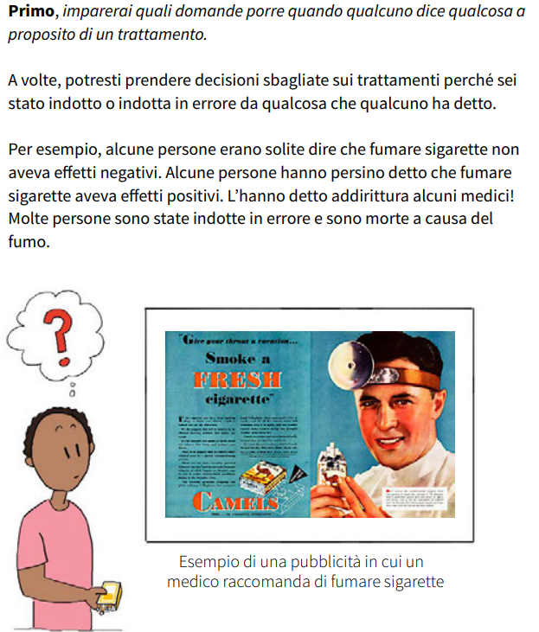

Slide 9
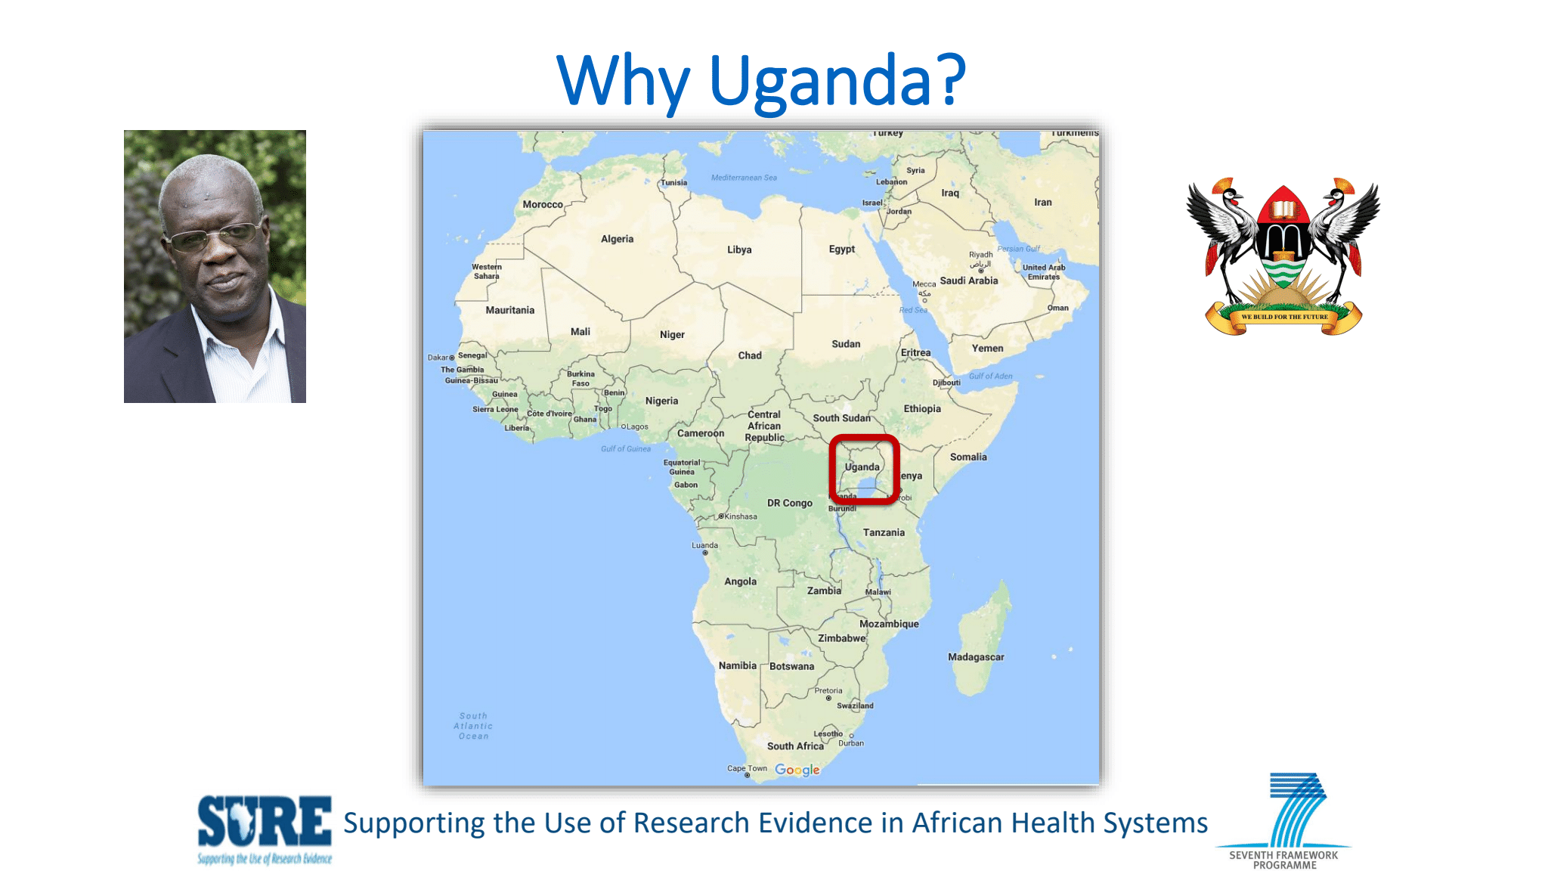
120 scuole
60 scuole
Didattica normale
60 scuole
Lezioni IHC
Uganda
Questionario di valutazione finale

Slide 10
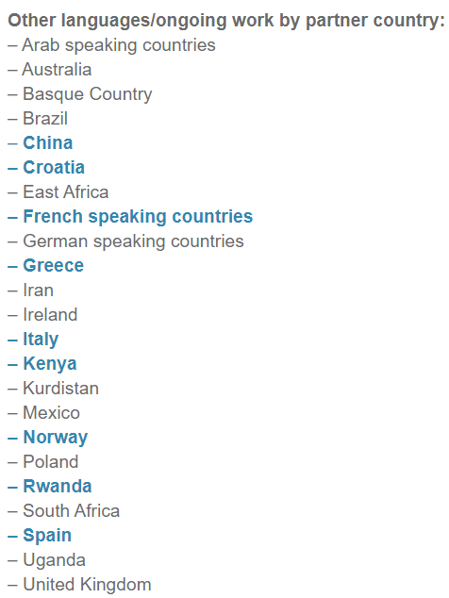

Paesi dove è attualmente testato e/o implementato il progetto

Slide 11
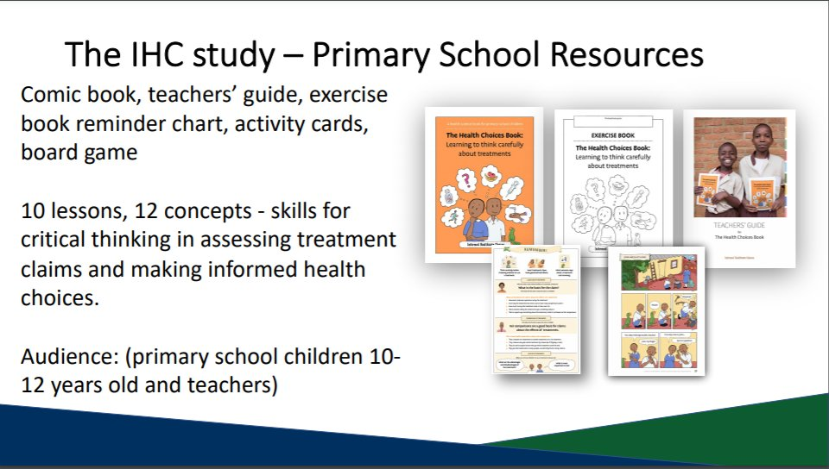
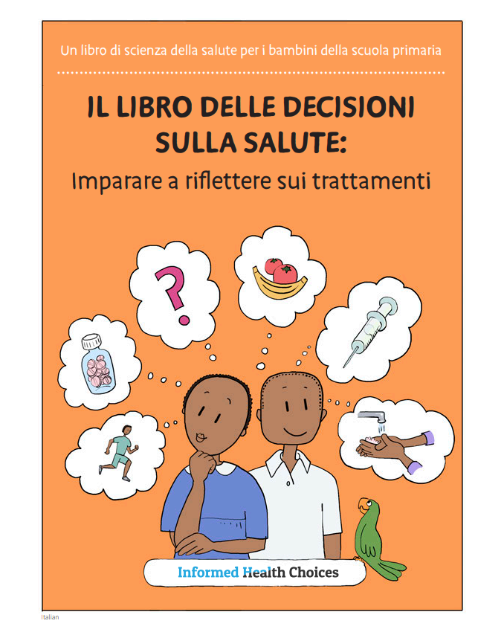
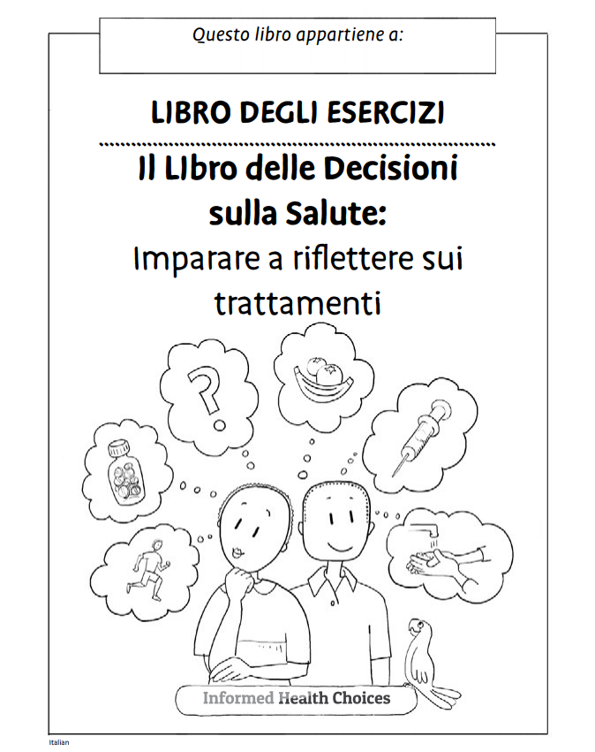

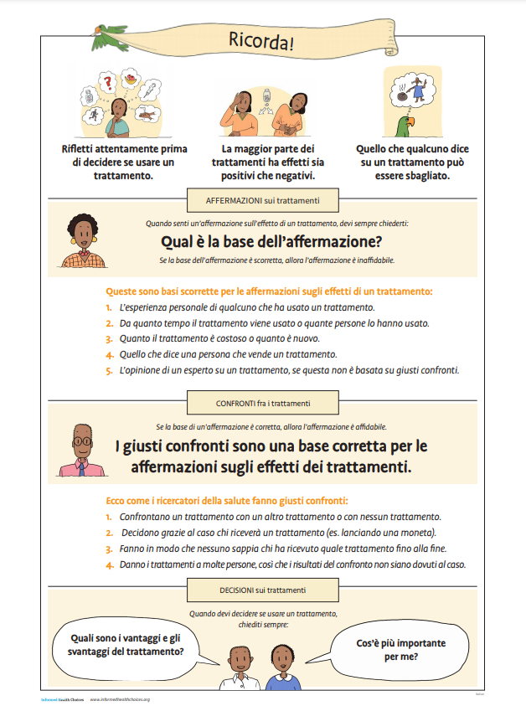
Le risorse didattiche per la scuola primaria e secondaria di primo grado
Libro/fumetto
Libro degli esercizi
Guida per gli insegnanti
Carte per le attività
Gioco da tavolo
10 lezioni, 12 concetti chiave
https://www.informedhealthchoices.org/

Slide 12
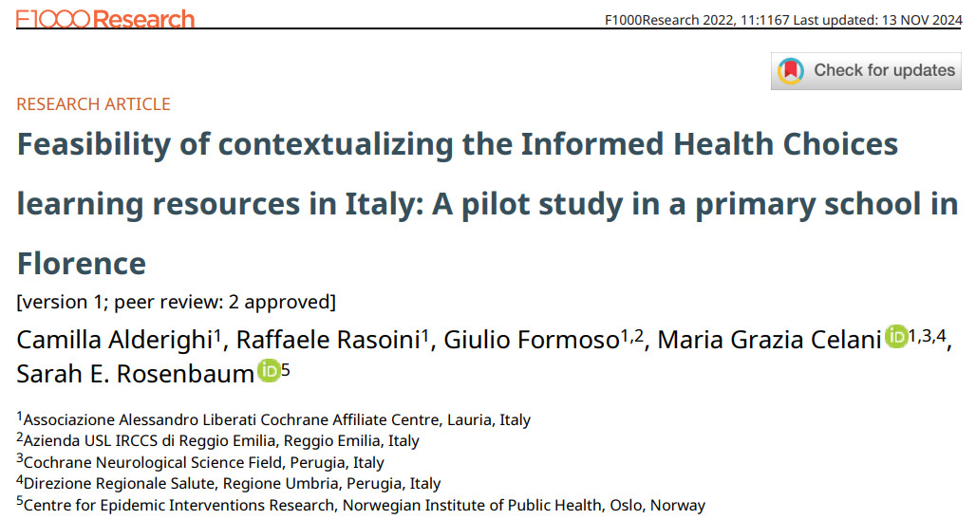
Progetto pilota a Firenze
Confronto prima
(barre blu) dopo
(barre rosse) per
ciascun bambino.
La linea tratteggiata
indica il
«passing score»

Slide 13
Coordinamento/supporto della Regione Emilia-Romagna
Far conoscere il progetto attraverso incontri generali di presentazione (target: decisori regionali in ambito scolastico, dirigenti, insegnanti, operatori sanitari). La Regione Umbria ha già realizzato un incontro di questo tipo il 16 aprile scorso, nel quale sono stati relatori tra gli altri il Prof. Silvio Garattini e il Prof. Sergio Della Sala
Definire azioni di supporto a livello regionale (supporto da parte degli Assessorati salute e scuola per promuovere la rilevanza del progetto presso i tavoli regionali per l'educazione alla salute per individuare e realizzare percorsi formativi co-costruiti da Scuola e Sanità)
Raccogliere l’interesse di scuole e insegnanti
organizzare e realizzare i corsi (di circa 3 ore) per i formatori (insegnanti, operatori sanitari)
2025
2026
2027

Slide 14
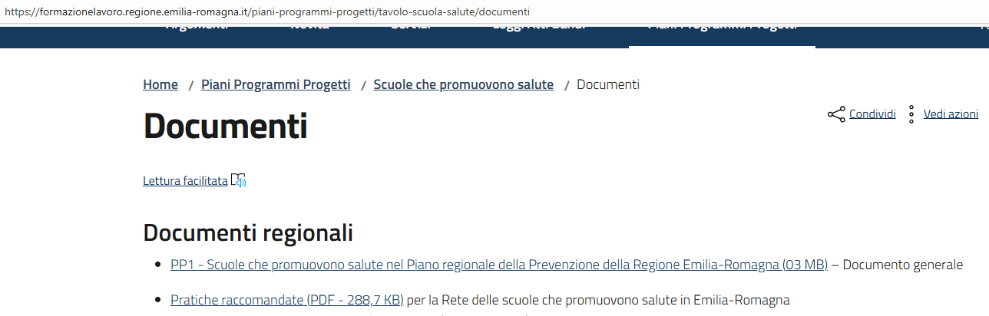
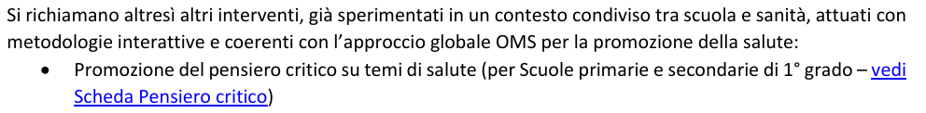
Progetto inserito all’interno del Documento regionale delle pratiche raccomandate per le Scuole che promuovono salute (predisposta scheda)
Pensiero critico - Formazione e lavoro

Slide 15
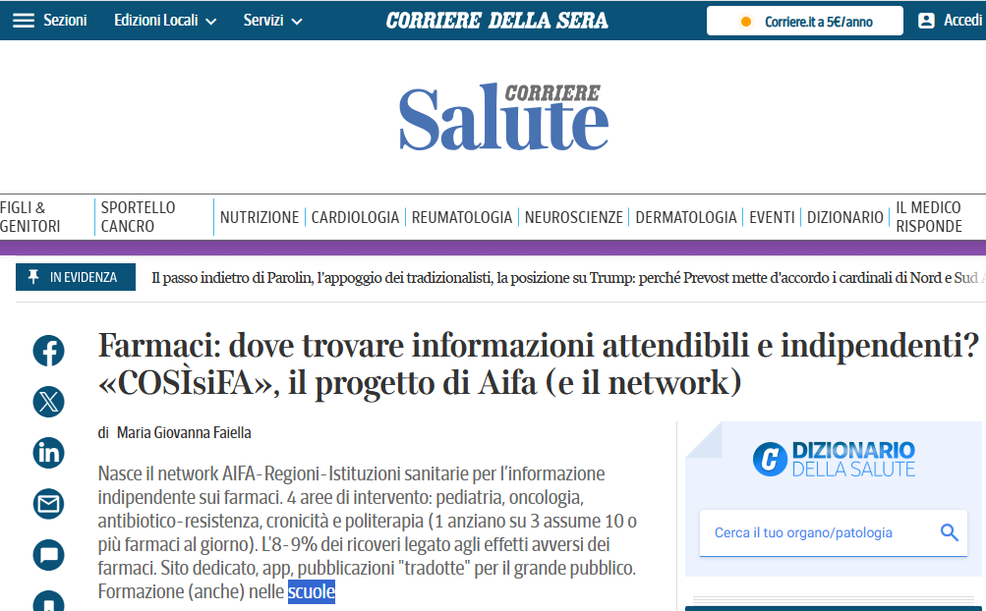

Slide 16

